Slide 1
Estratégias
Estratégias para o gato e pegador
Felipe Marchi
Pedro Bernini

Slide 2
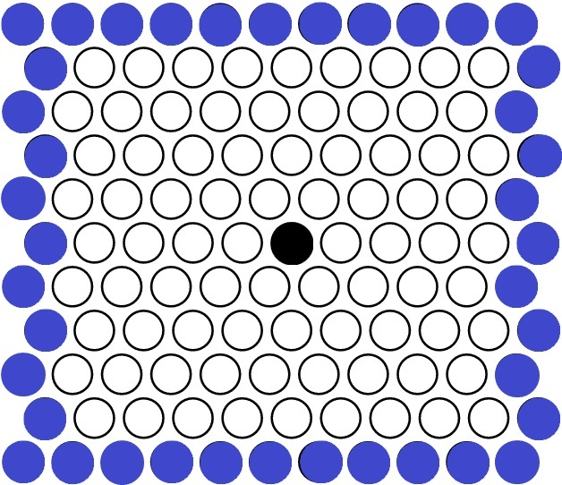
Gato
1. Movimentação Básica

Slide 3
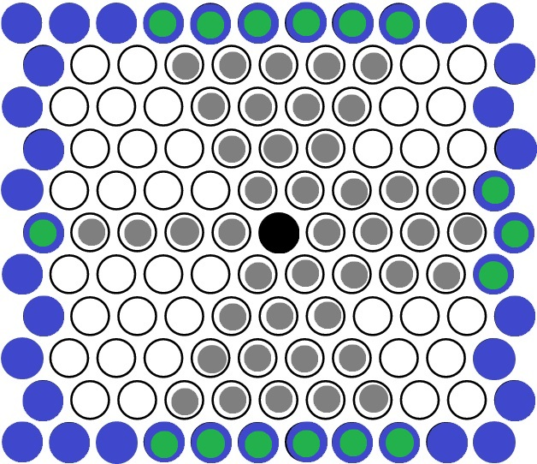
Gato
1. Movimentação Básica
↪ Vetor melhores caminhos

Slide 4
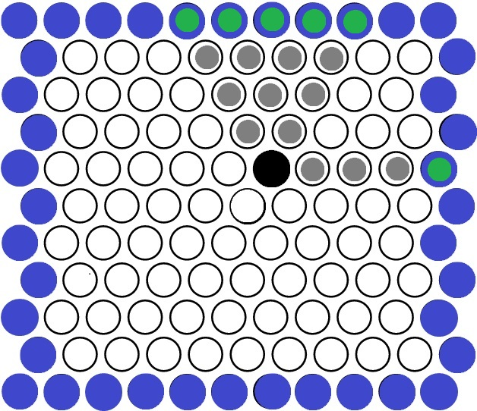
Gato
1. Movimentação Básica
↪ Vetor melhores caminhos
↪ Preferência ao canto

Slide 5
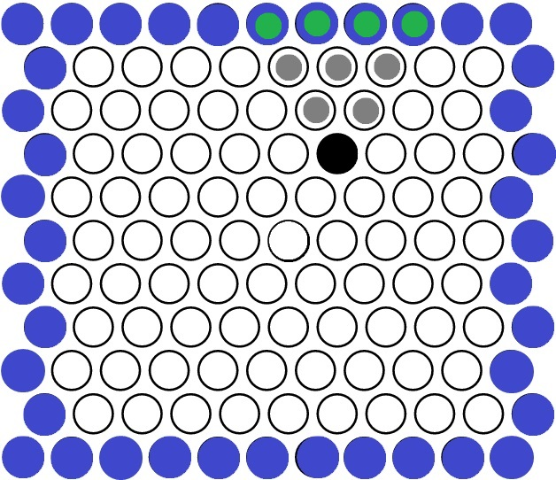
Gato
1. Movimentação Básica
↪ Vetor melhores caminhos
↪ Preferência ao canto

Slide 6
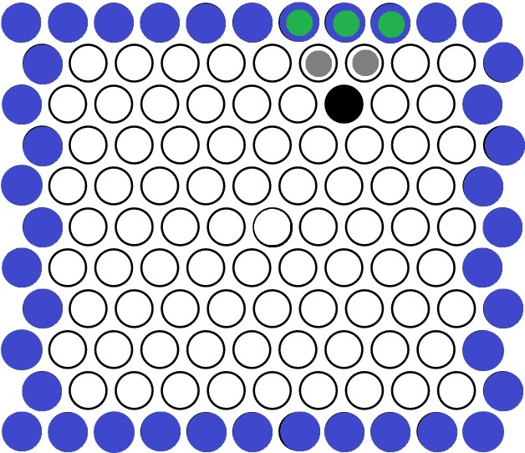
Gato
1. Movimentação Básica
↪ Vetor melhores caminhos
↪ Preferência ao canto

Slide 7
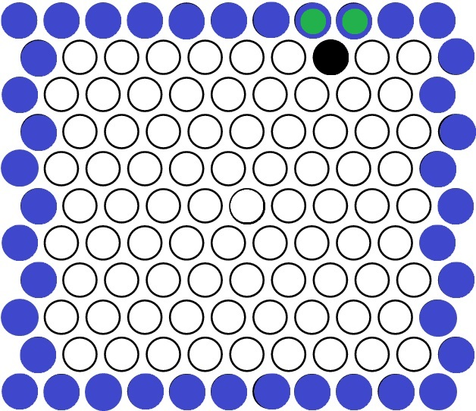
Gato
1. Movimentação Básica
↪ Vetor melhores caminhos
↪ Preferência ao canto

Slide 8
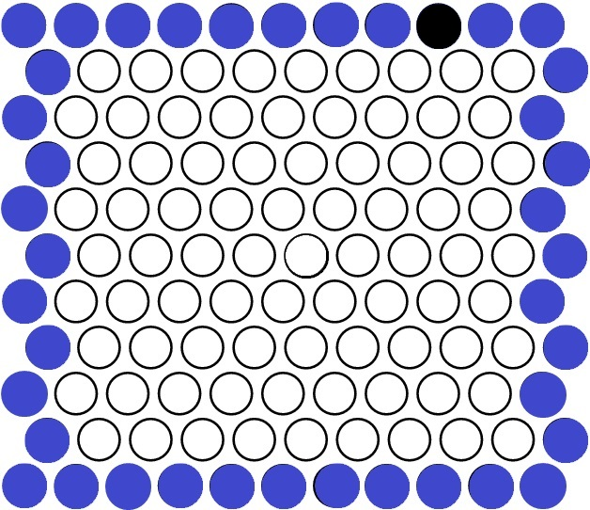
Gato
1. Movimentação Básica
↪ Vetor melhores caminhos
↪ Preferência ao canto

Slide 9
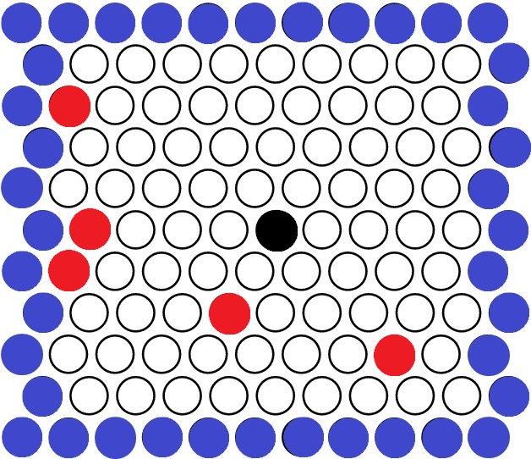
Gato
1. Movimentação Básica
2. Primeiro Movimento

Slide 10
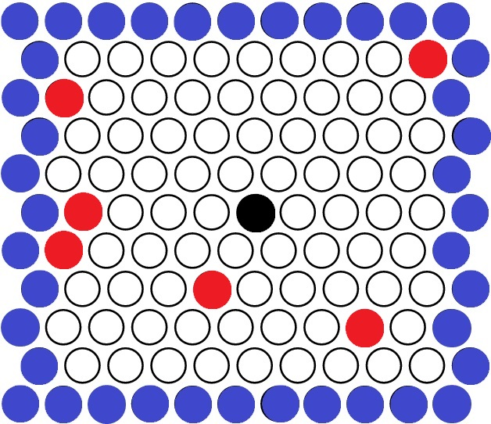
Gato
1. Movimentação Básica
2. Primeiro Movimento

Slide 11
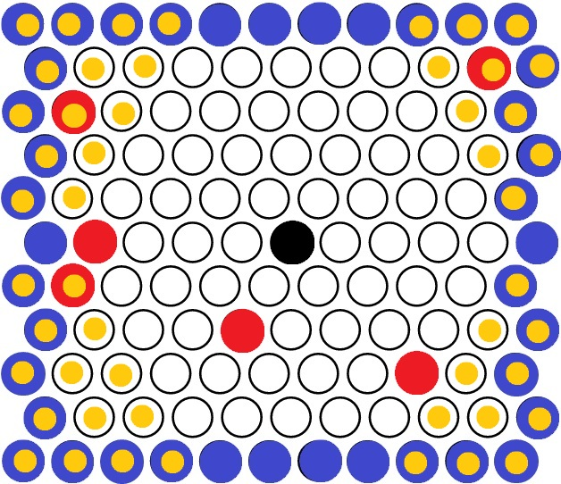
Gato
1. Movimentação Básica
2. Primeiro Movimento
↪ Mapeamento dos cantos

Slide 12
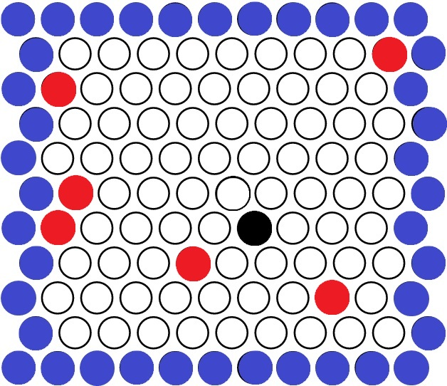
Gato
1. Movimentação Básica
2. Primeiro Movimento
↪ Mapeamento dos cantos
↪ Preferência menos blocks

Slide 13
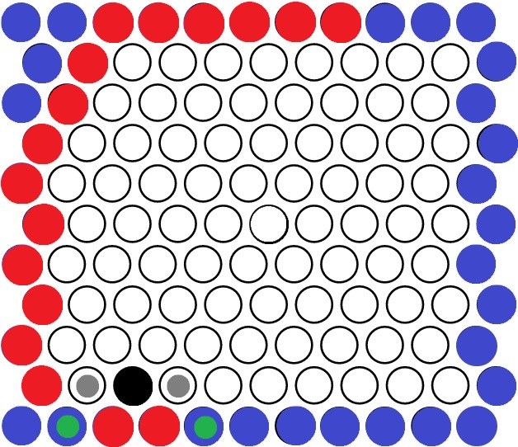
Gato
1. Movimentação Básica
2. Primeiro Movimento
3. Decisões de Movimento

Slide 14
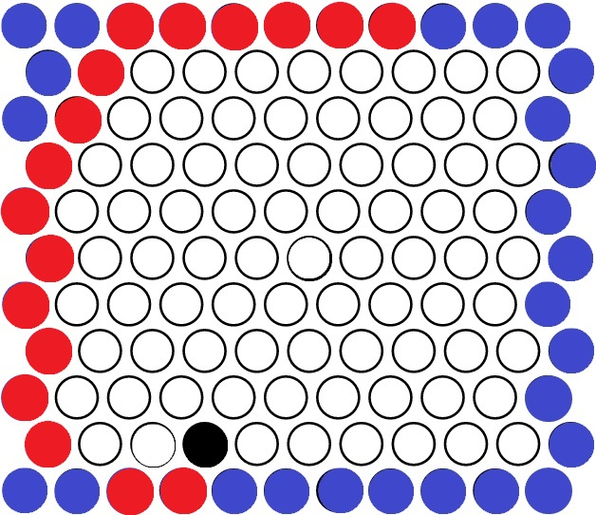
Gato
1. Movimentação Básica
2. Primeiro Movimento
3. Decisões de Movimento
↪ Lado com mais saídas

Slide 15
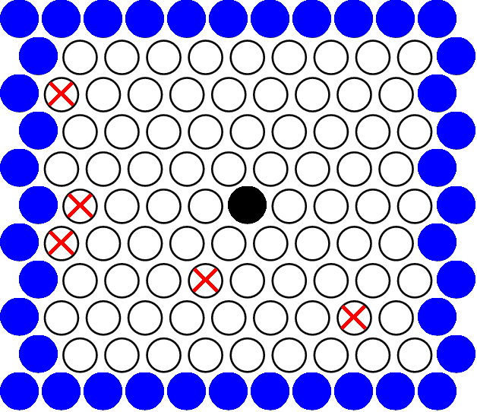
Gato
GIF Representativo
Gato

Slide 16
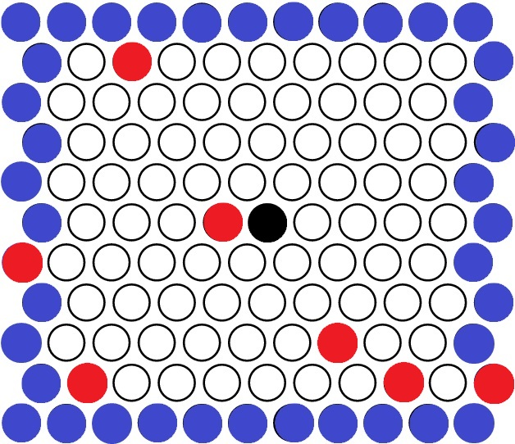
Pegador
1. Primeiro Bloqueio

Slide 17
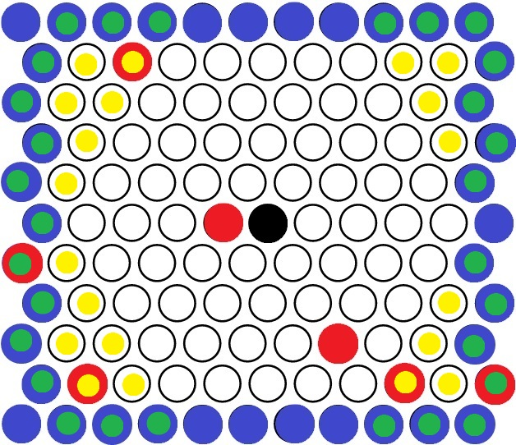
Pegador
1. Primeiro Bloqueio
↪ Mapeamento dos cantos
↪ Preferência menos blocks

Slide 18
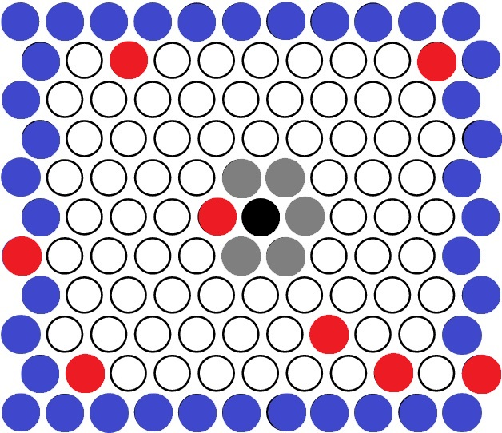
Pegador
1. Primeiro Bloqueio
2. Segundo Bloqueio

Slide 19
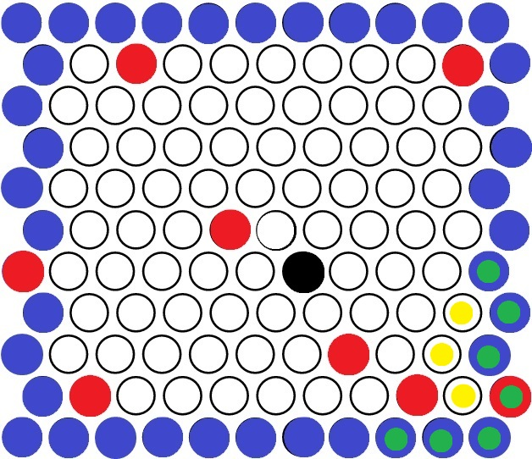
Pegador
1. Primeiro Bloqueio
2. Segundo Bloqueio
↪ Melhor opção dentre o canto

Slide 20
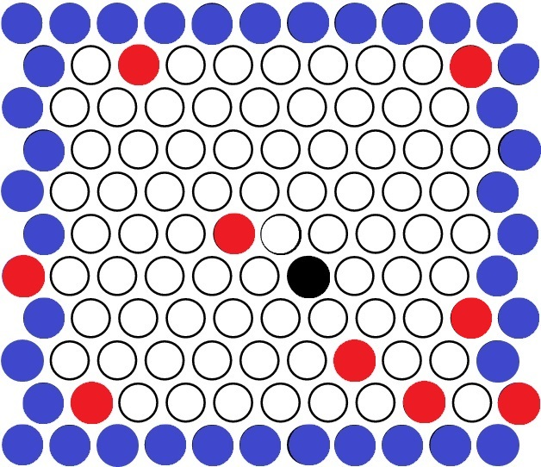
Pegador
1. Primeiro Bloqueio
2. Segundo Bloqueio
↪ Melhor opção dentre o canto

Slide 21
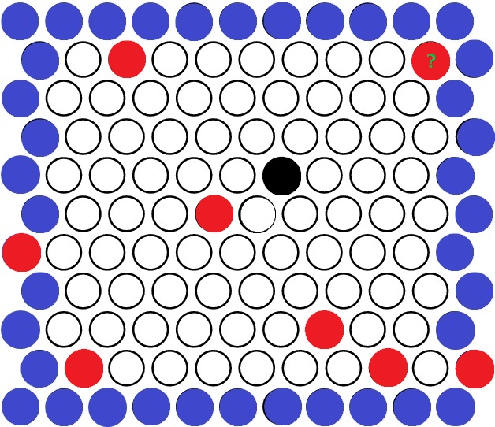
Pegador
1. Primeiro Bloqueio
2. Segundo Bloqueio

Slide 22
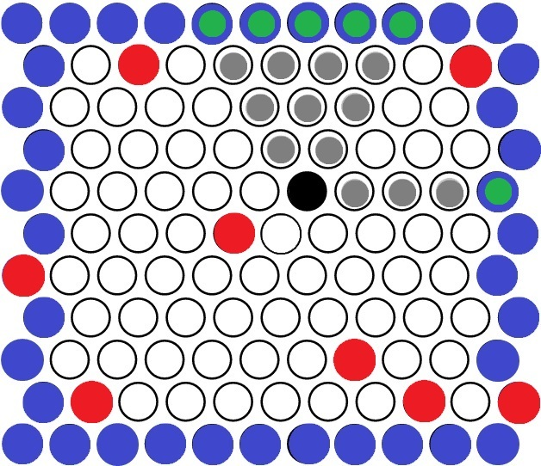
Pegador
1. Primeiro Bloqueio
2. Segundo Bloqueio
3. Bloqueio Padrão

Slide 23

Pegador
1. Primeiro Bloqueio
2. Segundo Bloqueio
3. Bloqueio Padrão
↪ Checar cantos

Slide 24
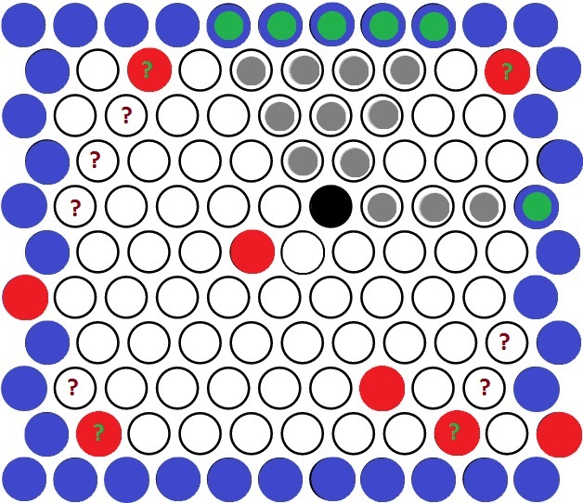
Pegador
1. Primeiro Bloqueio
2. Segundo Bloqueio
3. Bloqueio Padrão
↪ Checar cantos

Slide 25
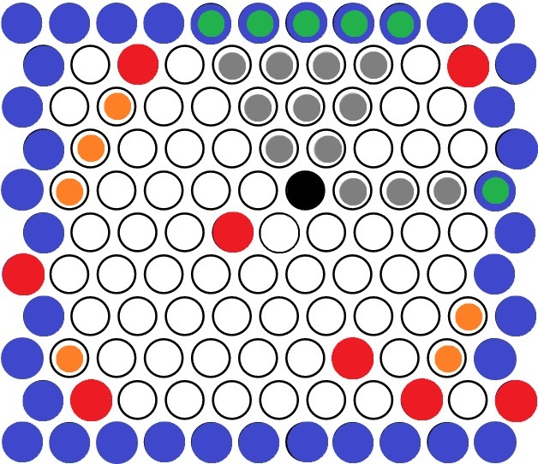
Pegador
1. Primeiro Bloqueio
2. Segundo Bloqueio
3. Bloqueio Padrão
↪ Checar cantos

Slide 26
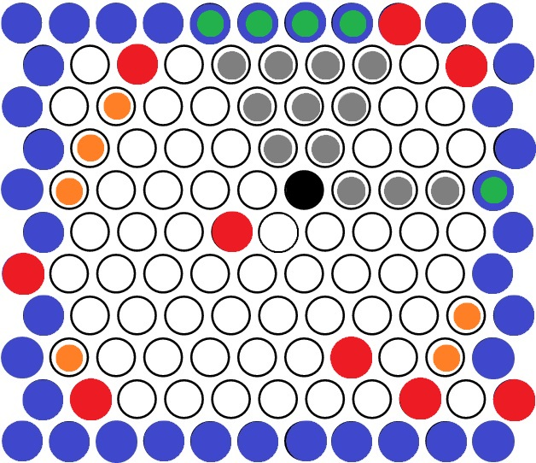
Pegador
1. Primeiro Bloqueio
2. Segundo Bloqueio
3. Bloqueio Padrão
↪ Checar cantos
↪ Preferência ao canto

Slide 27
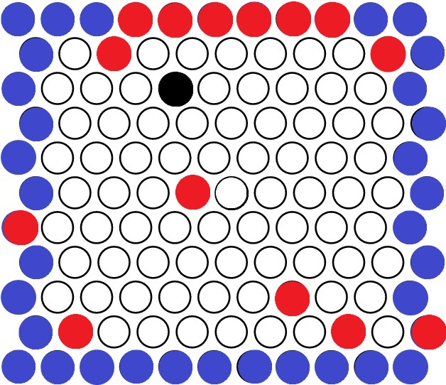
Pegador
1. Primeiro Bloqueio
2. Segundo Bloqueio
3. Bloqueio Padrão
4. Bloqueio Eficaz

Slide 28
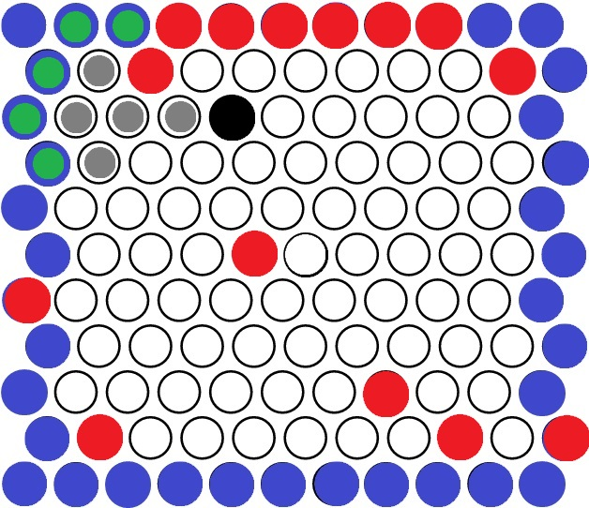
Pegador
1. Primeiro Bloqueio
2. Segundo Bloqueio
3. Bloqueio Padrão
4. Bloqueio Eficaz

Slide 29
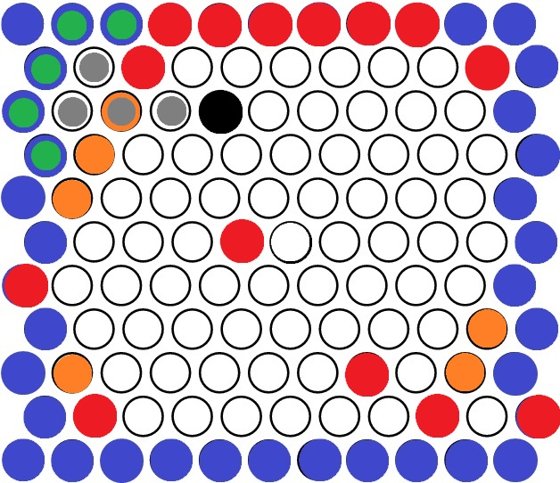
Pegador
1. Primeiro Bloqueio
2. Segundo Bloqueio
3. Bloqueio Padrão
4. Bloqueio Eficaz
↪ Canto pertence ao caminho

Slide 30
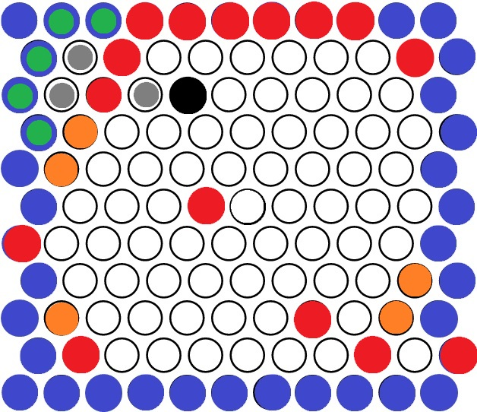
Pegador
1. Primeiro Bloqueio
2. Segundo Bloqueio
3. Bloqueio Padrão
4. Bloqueio Eficaz
↪ Canto pertence ao caminho

Slide 31
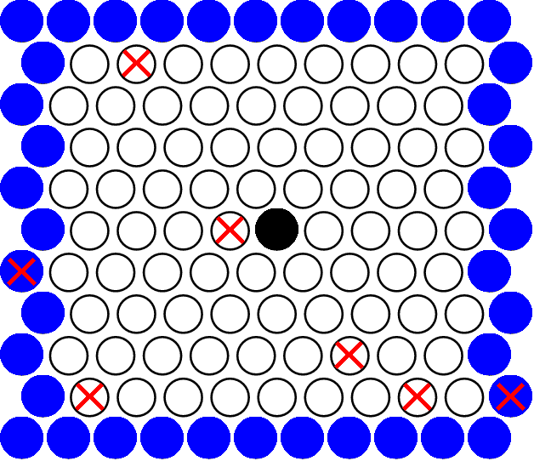
Pegador
GIF Representativo
Pegador

